Slide 1
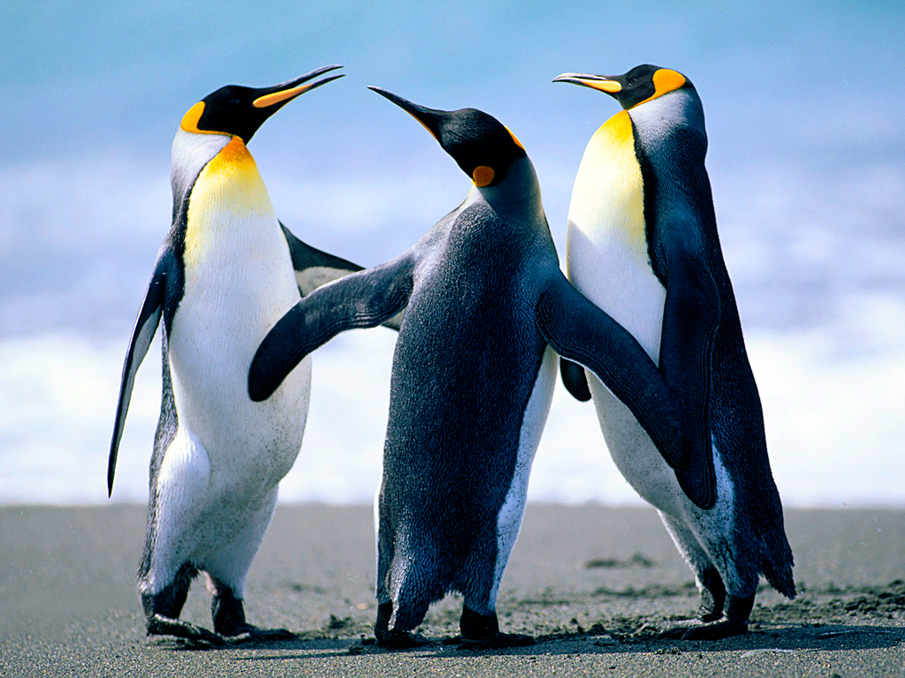
আজকের ক্লাসে সবাইকে স্বাগতম।

Slide 2
পরিচিতি
শিক্ষক পরিচিতি
মোঃমানিক মিয়া
সহকারি শিক্ষক(গণিত)
কচুরগুল উচ্চ বিদ্যালয়
মোবাইলঃ ০১৭২৩৬৪২০৬২
পাঠ পরিচিতি
শ্রেণি-৬ষ্ঠ বিষয়-গণিত
পাঠ-৩য় অধ্যায় (বীজগণিতীয় রাশি যোগ ও বিয়োগ )
সময়-৫০ মিনিট
তাং-০৯/০১/২১

Slide 3
নিচের চিত্র গুলো লক্ষ্য কর
বলতো এটা কি করা হল?
যোগ ও বিয়োগ

Slide 4
তোমাদের আজকের পাঠের শিরোনাম হল-
বীজগণিতীয় রাশির
যোগ ও বিয়োগ।

Slide 5
এ পাঠ শেষে তোমরা শিখতে পারবে-
ক। যোগ ও বিয়োগ কি ?
খ। যোগ ও বিয়োগের চিহ্ন লিখতে পারবে?
গ। বীজগণিতীয় যোগ অথবা বিয়োগ ও পাটিগণিতীয় যোগের মধ্যাকার পার্থক্য নির্নয় করতে পারবে।

Slide 6
লক্ষ্য কর
উপরের চিত্রে কি দেখতে পাচ্ছ-

Slide 7
তাহলে আমরা বুঝতে পারছি যে,
যোগ করা অর্থ একত্রিত করা।
আরও আমরা বুঝতে পারছি যে,
বিয়োগ করা অর্থ বাদ দেওয়া

Slide 8
লক্ষ্য কর
১৫+৭ = ২২
13+5 = 18
উপরোক্ত রাশি দুইটি থেকে তোমরা কি কিছু বুঝতে পারছ ?
একটি পাটিগণিতীয় রাশি ও আর একটি বীজগণিতীয় রাশি।

Slide 9
লক্ষ্য করঃ
8+(-4)
=8-4
=4
তোমরা কি বুঝলে-

Slide 10
তোমরা এতদিন জেনে এসেছে যে যোগ করলে বেশি হয় কিন্তু এখন তোমরা শিখবে যোগ করলে কোন কোন ক্ষেত্রে কমেও যায়।
পাটিগণিতীয় রাশির যোগ ও বীজগণিতীয় রাশির যোগের মধ্য এটাই অন্যতম পার্থক্য।

Slide 11
এসো কিছু জানা বিষয় কে নতুন রূপে শিখি-
বলতো এটা কি চিহ্ন?
উঃ যোগ
বলতো এটা কি চিহ্ন?
উঃ বিয়োগ

Slide 12
কিন্তু বীজগণিতের ভাষায়
এই চিহ্নের নাম প্লাস
এই চিহ্নের নাম মাইনাস।

Slide 13
তোমরা শুনলে অবাক হবে শুধুমাত্র এই দুটি চিহ্নের সাহায্যে যে সূত্র গঠিত হয় তা তোমাদের কাজে লাগবে।

Slide 14
১ম সূত্র- প্লাস গুন প্লাস সমান প্লাস
২য় সূত্র-মাইনাস গুন মাইনাস সমান প্লাস
৩য় সূত্র-প্লাস গুন মাইনাস সমান মাইনাস
৪র্থ সুত্র-মাইনাস গুন প্লাস সমান মাইনাস

Slide 15
এখন চল আমরা সূত্রের প্রয়োগ নিয়ে কিছু আলোচনা করি
7+(-3) এই রাশিটি যোগ করতে হবে
এখানে 7 এর পরের + এবং 3 এর আগের – গুন করা হয়েছে অর্থাৎ সূত্রের প্রয়োগ ঘটানো হয়েছে।
7+(-3)
=7-3
=4

Slide 16
তোমরা কি তাহলে বুঝতে পারছো বীজগণিতে যোগ কেমন করে করা হয়।
তোমরা কর দেখিঃ যোগঃ
ক) 9+(+4)
খ)23+(-12)

Slide 17
বাড়ীর কাজ
বীজগণিতের চিহ্ন সম্বলিত সূত্রসমূহ বুঝে পড়বে এবং যোগ ও বিয়োগ অংক করবে।

Slide 18
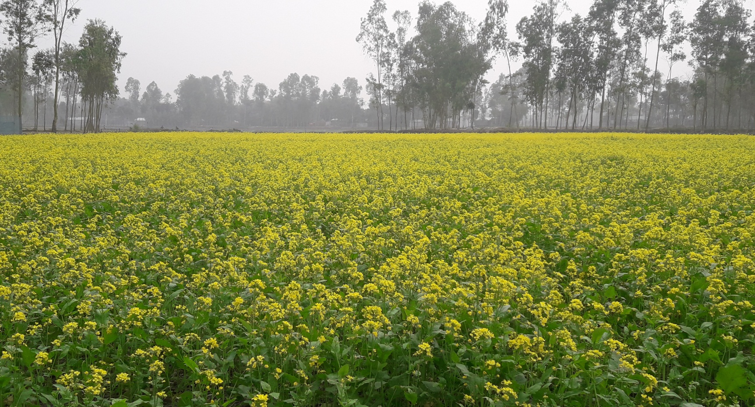
ধন্যবাদ

